Slide 1



驾驭数字方程式
THE FORMULA DIGITAL
镜像仓库 – 关联仓库
DaoCloud Enterprise 5.0 在线课程
Notes:
通用封面

Slide 2





基于指标的弹性伸缩 （HPA）
DCE 5.0 支持 Pod 资源基于 CPU 利用率和/或内存用量进行弹性伸缩（HPA）。为工作负载设置 HPA 后，当 Pod 的 CPU 利用率超过/低于所设置的指标阀值，工作负载控制器将会自动减少/增加 Pod 副本数。
HPA 仅适用于 Deployment 和 StatefulSet，每个工作负载只能创建一个 HPA。
当前操作用户应具有 NS Edit 或更高权限。
已安装 metrics-server 插件。
基于 CPU 利用率创建 HPA 策略之前，必须限制工作负载能使用的 CPU 最大配额，否则无法计算 CPU 利用率。
如果同时使用 CPU 和内存指标，HPA 策略会根据两项指标分别计算目标副本数，取较大值（但不得超过设置 HPA 策略时配置的最大副本数）。
Notes:
内容页 – 图文混排示例

Slide 3
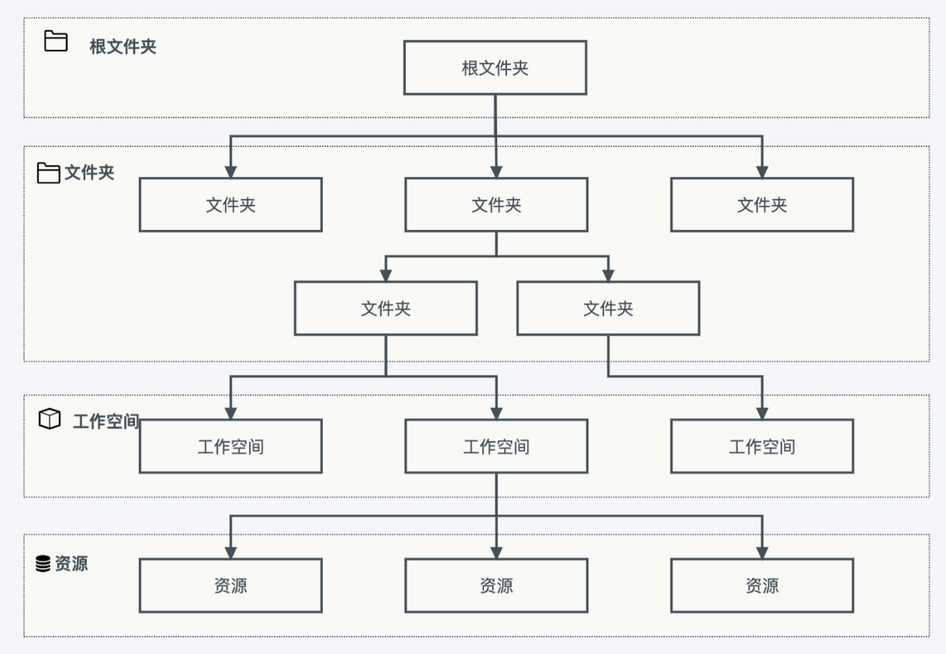
工作空间 Workspace
工作空间是平台中的资源分组单元，平台上的大多数资源都可以自动或手动绑定到某一个工作空间中。而工作空间通过授权和资源绑定，能够实现人与角色的绑定关系一次性应用到工作空间的所有资源。
工作空间包含三个功能模块：授权、资源组、共享资源。
授权
获得授权的用户/用户组拥有对该工作空间及其中所有资源的相应权限。
资源组
一个工作空间只有一个资源组。工作空间的所有者对资源组中的所有资源具有管理权限，相当于该资源的所有者，不受资源配额的限制。
共享资源
一个集群可以共享给多个工作空间使用；一个工作空间也可以同时使用多个集群的资源。 支持限制被共享者可以使用的资源量。
作用
解决资源统一授权、资源分组及资源配额问题。
通过工作空间管理团队与资源，解决跨模块的、跨集群的资源授权问题是平台推荐的最佳实践。
Notes:
内容页

Slide 4
工作空间 Workspace
工作空间是平台中的资源分组单元，平台上的大多数资源都可以自动或手动绑定到某一个工作空间中。而工作空间通过授权和资源绑定，能够实现人与角色的绑定关系一次性应用到工作空间的所有资源。
工作空间包含三个功能模块：授权、资源组、共享资源。
授权
获得授权的用户/用户组拥有对该工作空间及其中所有资源的相应权限。
资源组
一个工作空间只有一个资源组。工作空间的所有者对资源组中的所有资源具有管理权限，相当于该资源的所有者，不受资源配额的限制。
共享资源
一个集群可以共享给多个工作空间使用；一个工作空间也可以同时使用多个集群的资源。 支持限制被共享者可以使用的资源量。
作用
解决资源统一授权、资源分组及资源配额问题。
通过工作空间管理团队与资源，解决跨模块的、跨集群的资源授权问题是平台推荐的最佳实践。
Notes:
内容页

Slide 5
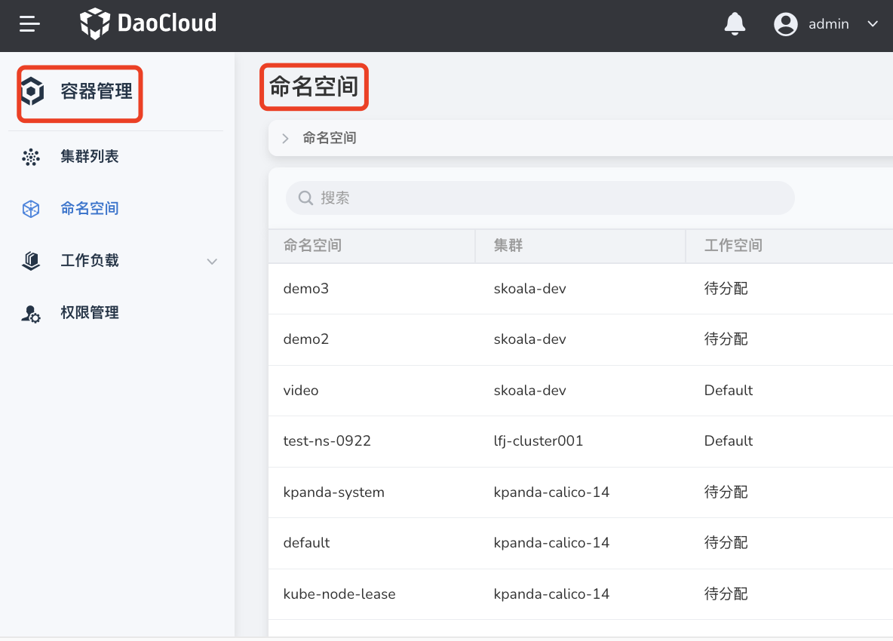
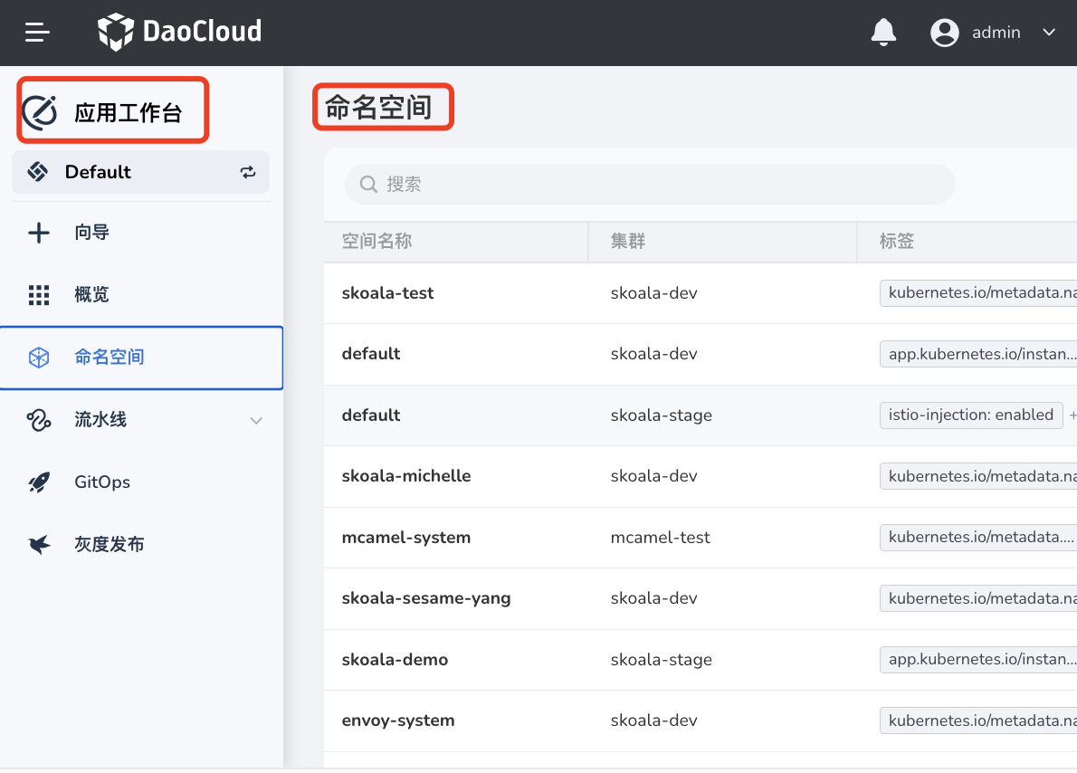
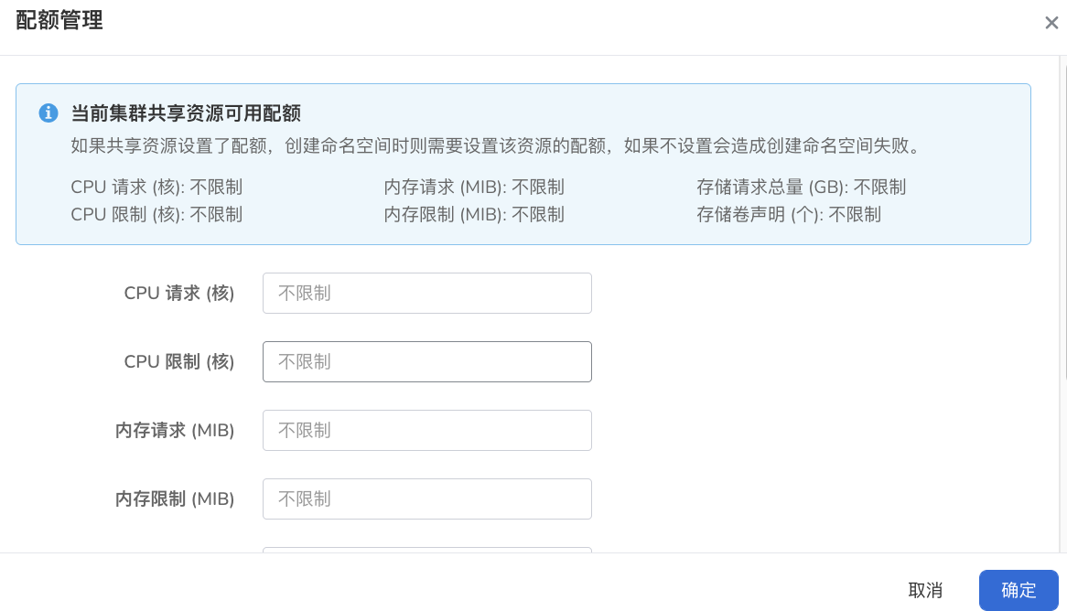
命名空间的异同
DCE 5.0 支持通过容器管理和应用工作台创建命名空间。二者的区别在于，通过应用工作台创建时：
新建的命名空间会自动绑定到当前所在的工作空间（Workspace）。
如果所选集群在当前工作空间下设置了共享资源配额（参见全局管理--工作空间与层级），那么命名空间的资源配额不得高于集群的可用共享资源配额，否则会导致创建失败。
查看/修改集群共享资源限额
全局管理→工作空间与层级→共享资源
Notes:
内容页

Slide 6
演示环节
微服务网关
本次演示主要分为以下七个步骤：
创建网关
创建域名
添加服务
添加 API (基础配置和策略配置)
获取 API 的访问地址
测试 API 是否能正常访问、策略是否生效
移除 API、移除网关
微服务网关基于 DCE 5.0 的云原生底座，提供云原生微服务的南北向流量治理，支持 API 管理、接口限流、多种策略安全认证、黑白名单、路由转发、Mock API 等能力。
微服务网关提供企业级高性能和可扩展的云服务能力，全面兼容 Kubernetes、OpenShift 等市场上主流的原生平台，具有良好的后续迭代优势。
Notes:
内容页

Slide 7
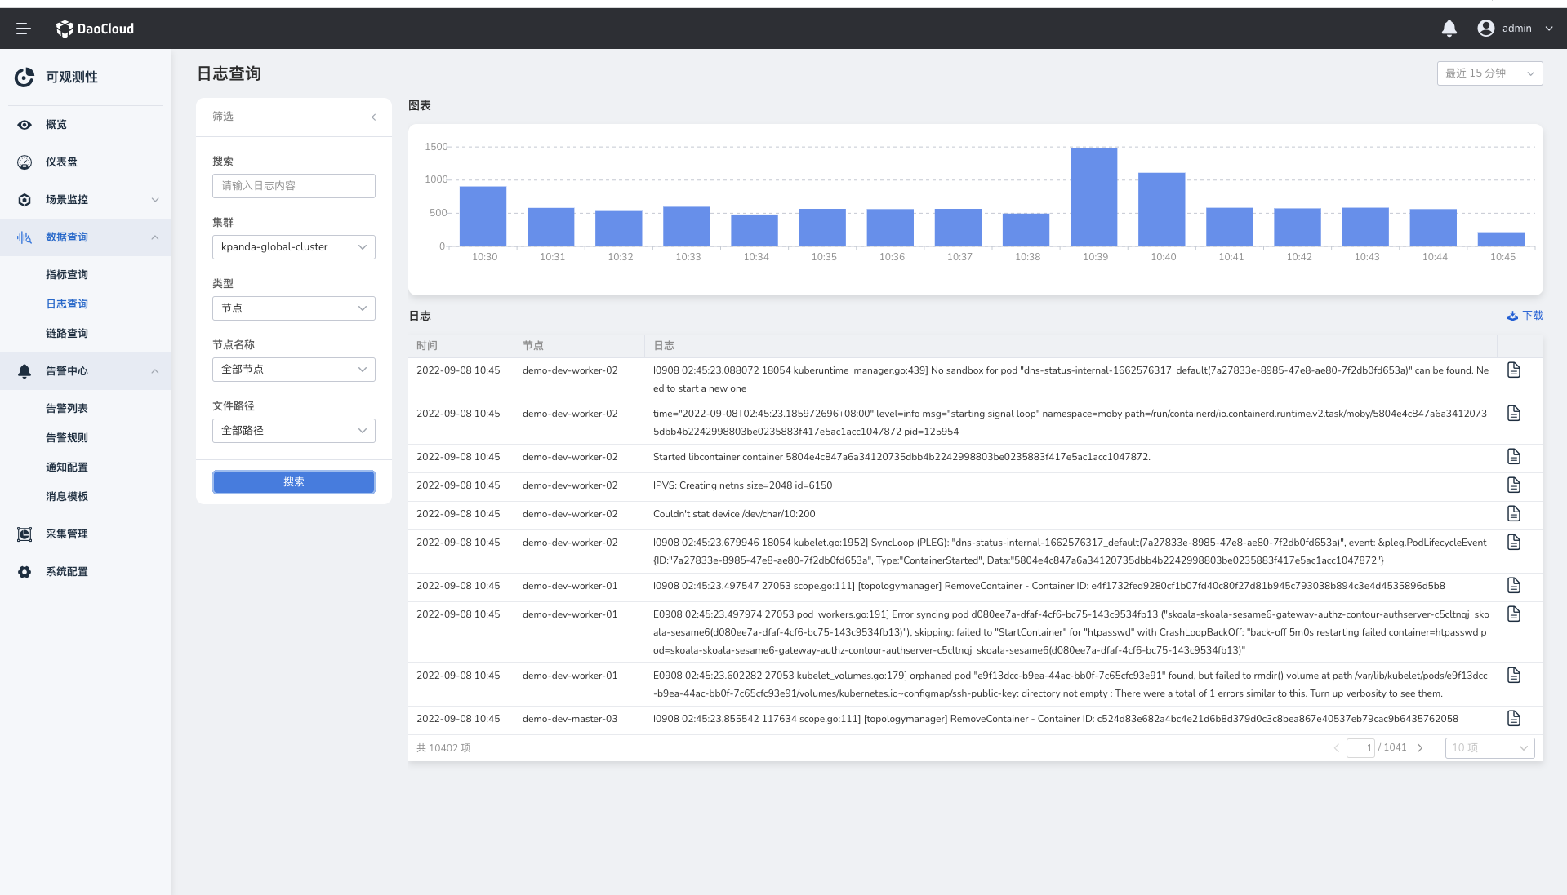
日志查询
日志查询支持查询节点、工作负载、事件的日志，可快速在大量日志中查询到所需的日志，同时结合日志的来源信息和上下文原始数据辅助定位问题。
前提条件
集群已经接入 insight-agent
insight-agent 处于运行状态
Notes:
内容页

Slide 8
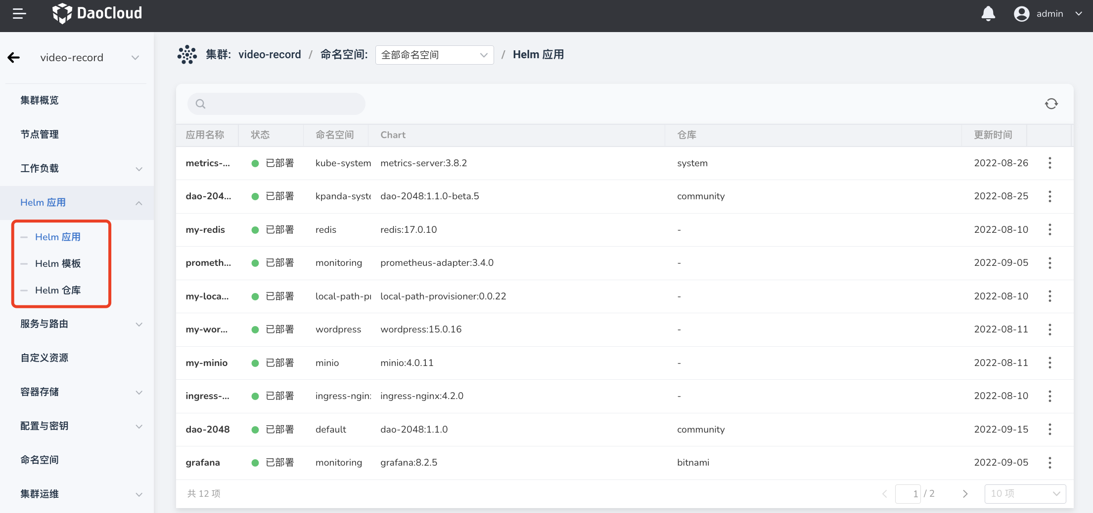
Helm
Helm 是 Kubernetes 的包管理工具
Chart：是一个 Helm 包，其中包含了运行一个应用所需要的镜像、依赖和资源定义等，在 DCE 5.0 中称为 Helm 模板 。
Release：Kubernetes 集群上运行的 Chart 实例，在 DCE 5.0 中称为 Helm 应用。
Repository：用于发布和存储 Chart 的存储库，在 DCE 5.0 中称为 Helm 仓库。
前提条件
已接入/创建集群，并且集群下已创建命名空间
当前操作用户具有 NS Admin 或更高的权限
Notes:
内容页

Slide 9
微服务网关
演示环节
微服务网关基于云原生平台之上，提供了云原生微服务的南北向流量治理的分布式网关中间件，原生提供 API 管理、接口限流、多种策略安全认证、黑白名单、路由转发、Mock API 等能力，同时提供了企业级高性能和高扩展的云服务能力。
微服务网关采用业界领先的主流微服务网关开源项目 Contour 和 Envoy 的能力，可以做到全面兼容市面上主要的原生平台，如 Kubernetes、OpenShift 等，并保持良好的后续迭代优势。
本次演示主要分为以下七个步骤：
创建网关
创建域名
添加服务
添加 API (基础配置和策略配置)
获取 API 的访问地址
测试 API 是否能正常访问、策略是否生效
移除 API、移除网关
Notes:
内容页

Slide 10
驾驭数字方程式
THE FORMULA DIGITAL
管理网关和 API
DaoCloud Enterprise 5.0 在线课程
Notes:
通用封面

Slide 11
驾驭数字方程式
THE FORMULA DIGITAL
通过外部应用访问网格服务
DaoCloud Enterprise 5.0 在线课程
Notes:
通用封面

Slide 12
驾驭数字方程式
THE FORMULA DIGITAL
管理工作空间 (Workspace)
DaoCloud Enterprise 5.0 在线课程
Notes:
通用封面

Slide 13
驾驭数字方程式
THE FORMULA DIGITAL
告警中心
DaoCloud Enterprise 5.0 在线课程
Notes:
通用封面

Slide 14
驾驭数字方程式
THE FORMULA DIGITAL
在应用工作台创建命名空间
DaoCloud Enterprise 5.0 在线课程
Notes:
通用封面

Slide 15
驾驭数字方程式
THE FORMULA DIGITAL
社区版部署 Demo
DaoCloud Enterprise 5.0 在线课程
Notes:
通用封面

Slide 16
驾驭数字方程式
THE FORMULA DIGITAL
管理 Helm 应用
DaoCloud Enterprise 5.0 在线课程
Notes:
通用封面

Slide 17
驾驭数字方程式
THE FORMULA DIGITAL
管理文件夹 (Folder)
DaoCloud Enterprise 5.0 在线课程
Notes:
通用封面

Slide 18
驾驭数字方程式
THE FORMULA DIGITAL
管理 MySQL 实例
DaoCloud Enterprise 5.0 在线课程
Notes:
通用封面

Slide 19
驾驭数字方程式
THE FORMULA DIGITAL
日志查询
DaoCloud Enterprise 5.0 在线课程
Notes:
通用封面

Slide 20
文件夹
Folder
含义
一种资源层级概念，可映射为部门、项目、环境等概念。文件夹支持五级嵌套和权限继承。文件夹下包含文件夹或工作空间。
作用
映射业务场景中的层级关系，为下级的文件夹或工作空间统一授权。
操作
创建文件夹
添加 / 删除授权
删除文件夹
Notes:
内容页

Slide 21






Notes:
内容页

Slide 22
驾驭数字方程式
THE FORMULA DIGITAL
本页可作为章节页
后面的页面可作为内容页模板
Notes:
通用封面

Slide 23
资源准备
创建一个网格，例如 snorlax
在该网格的工作负载集群下创建命名空间，例如 bookinfo，并启用边车自动注入： istio-injection=enabled
在该命名空间下创建服务，例如 bookinfo
演示步骤
确认在集群内部可以正常访问服务，但外部访问失败
通过 DCE 5.0 服务网格创建网关规则
通过 DCE 5.0 服务网格创建虚拟服务
验证能否从外部访问该服务，结果应该是访问成功
Notes:
内容页 – 图表示例

Slide 24
人员元数据
处理元数据
数据集
搜索元数据
供应商元数据

Slide 25

THANKS
驾驭数字方程式
THE FORMULA DIGITAL
Notes:
通用封底

